Slide 1
Εφαρμογή online κρατήσεων ξενοδοχείου Aegean Blue Hotel
Ομάδα 30
Χρήστος Κατσανδρής – 1072755
Γεώργιος Τσιάλιος - 1072868

Slide 2
Στόχοι εφαρμογής – Use cases Πελάτης ξενοδοχείου
Δημιουργία λογαριασμού – Σύνδεση (προαιρετικά)
Αναζήτηση διαθέσιμων δωματίων με βάση ημερομηνίες διαμονής και πλήθος επισκεπτών
Κράτηση δωματίων – Συμπλήρωση προσωπικών στοιχείων
Λήψη επιβεβαίωσης κράτησης μέσω email
Επισκόπηση και διαχείριση κρατήσεων (αλλαγή ημερομηνιών, ακύρωση)
User story:
Ο Νίκος κλείνει δύο δίκλινα δωμάτια στο Aegean Blue Hotel για την τετραμελή οικογένειά του, για τις 25-28 Ιουνίου. Στην κράτησή του συμπεριλαμβάνει πρωινό και δωρεάν ακύρωση. Είναι η τέταρτη χρονιά που επιλέγει το ξενοδοχείο μας για τις διακοπές τους κι έτσι δικαιούται έκπτωση στην τελική τιμή. Λίγες μέρες μετά, λόγω έκτακτων υποχρεώσεων, αλλάζει τις ημερομηνίες της κράτησης για τις 2-5 Ιουλίου.

Slide 3
Στόχοι εφαρμογής – Use cases Διευθυντής ξενοδοχείου
(Επιπλέον των λειτουργιών πελάτη)
Επισκόπηση και διαχείριση όλων των κρατήσεων (αλλαγή δωματίων, αλλαγή ημερομηνιών, ακύρωση)
Επεξεργασία διαχειριστών εφαρμογής
User story:
Η Χρύσα, υπεύθυνη κρατήσεων του Aegean Blue Hotel, ελέγχει τις κρατήσεις της επόμενης εβδομάδας και πραγματοποιεί τις απαραίτητες αλλαγές στα δωμάτια που καταλαμβάνουν αυτές. Έπειτα, προσθέτει την Κωνσταντίνα Πετροπούλου, νέα υπάλληλο του ξενοδοχείου, ως διαχειρίστρια.

Slide 4
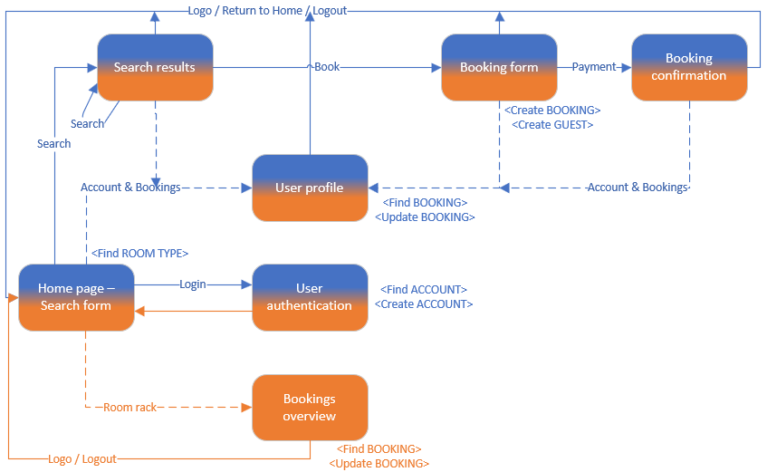
Χάρτης πλοήγησης

Slide 5
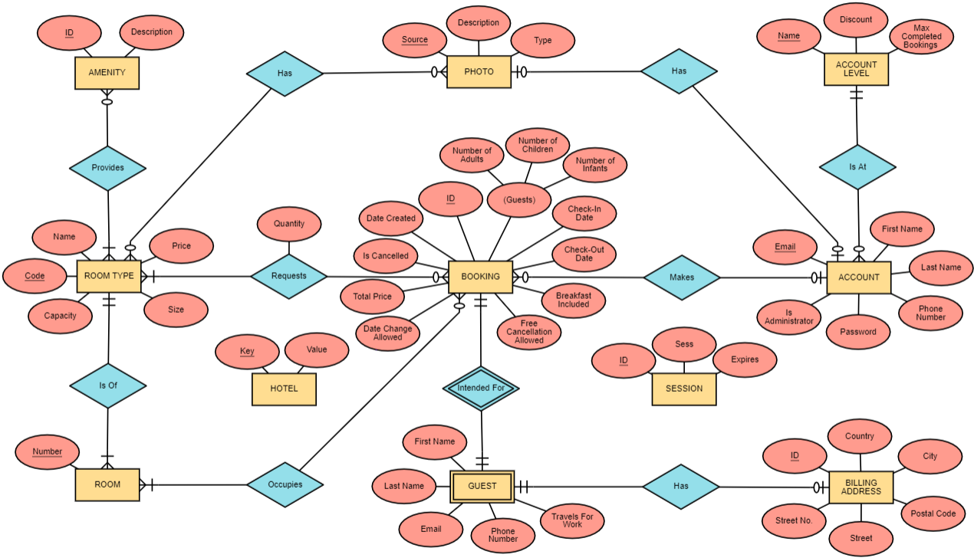
Διάγραμμα Οντοτήτων - Συσχετίσεων

Slide 6
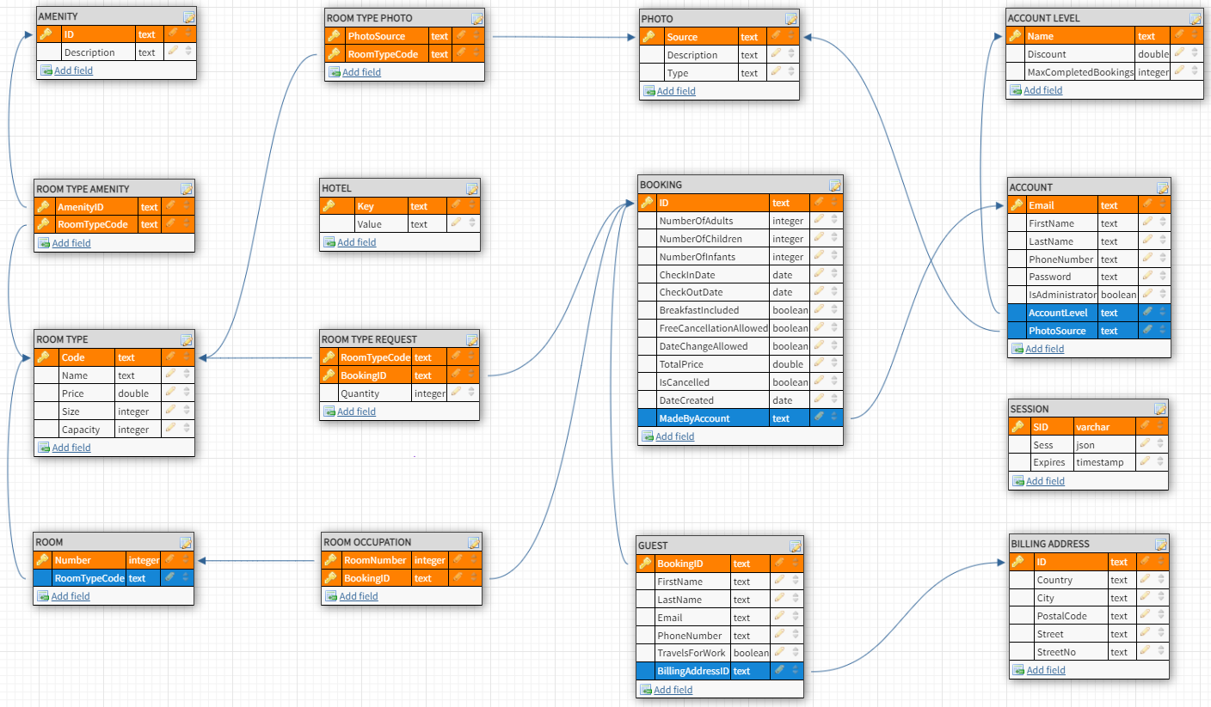
Σχεσιακό μοντέλο

